Slide 1
BIOLOGIYA
10-sinf
Mavzu:
Yashash uchun kurash va uning turlari.

Slide 2

Juftlab ko‘rsating
Muayyan o‘zgaruvchanlik
Tashqi muhit omillari ta’sirida bir tur, zot, navga kiruvchi organizmlar turli yo‘nalishda o‘zgaradi va bunday o‘zgarish ayrim individlarda sodir bo‘lib, boshqalarida kuzatilmaydi .
4
Nomuayyan o‘zgaruvchanlik
Meyozda gomologik xromosomalarning mustaqil taqsimlanishi, urug‘lanish paytida gametalarning tasodifiy kombinatsiyalari kelib chiqishi.
Kombinativ o‘zgaruvchanlik
Organizmlar genotipining o‘zgarishi tufayli sodir bo‘ladi.
Mutatsion o‘zgaruvchanlik
Tashqi muhitning ta’siri natijasida bir tur, zot, navga mansub organizmlar va ularning kelgusi avlodi bir yo‘nalishda o‘zgaradi.

Slide 3
Savol
Mutatsiyalarni genotipning qaysi tarzda o‘zgarishiga qarab qanday turlarga ajratish mumkin.
4
Gen
Xromosoma
Genom

Slide 4
Test
Mutatsiya atamasini kim fanga kiritgan?
A) Karl Linney
B) Grigor Mendel
D) G. de Friz
E) Jorj Kyuve
4

Slide 5
Test
Kunlar sovishi bilan shimolda yashovchi barcha sutemizuvchi hayvonlarning juni qalinlashadi. Bu jarayon o‘zgaruvchanlikning qaysi turiga misol bo‘ladi?
A) Kombinativ o‘zgaruvchanlik
B) Nomuayyan o‘zgaruvchanlik
D) Muayyan o‘zgaruvchanlik
E) Irsiy o‘zgaruvchanlik
4

Slide 6


Dars rejasi
Har xil va bir turga kiruvchi organizmlar o‘rtasida yashash uchun kurash.
Organizmlarning anorganik tabiatning noqulay sharoitiga qarshi kurash.
Organizmlar orasidagi munosabatlardan insonlarning foydalanishi.
1

Slide 7

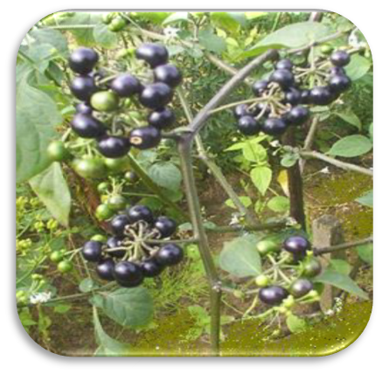
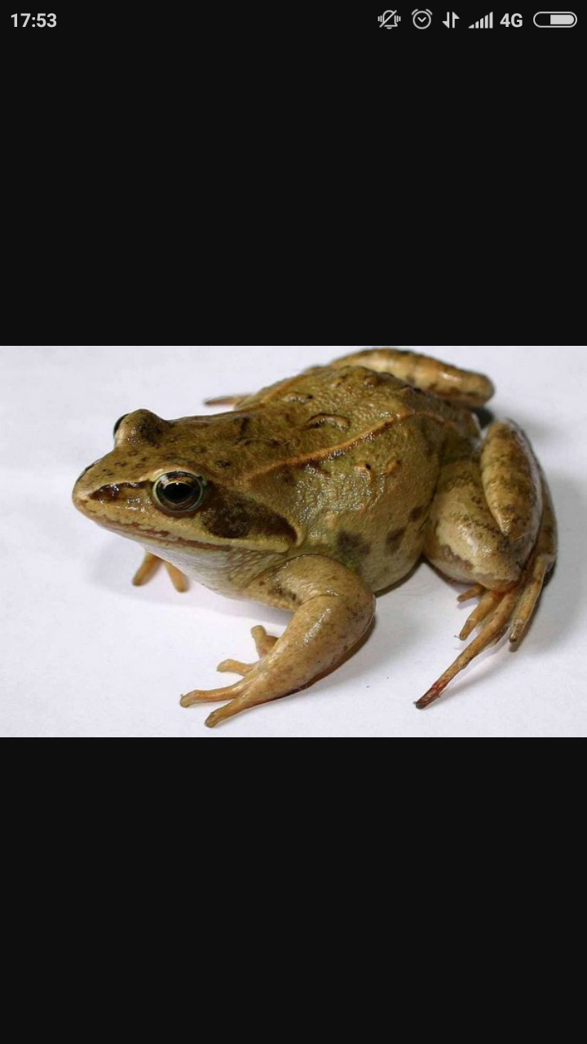
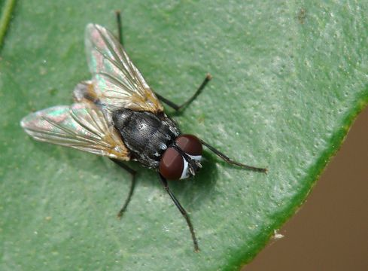
Yashash uchun kurash
ituzum
4
qoqio‘t

Slide 8
Yashash uchun kurash
Har xil turga kiruvchi organizmlar o‘rtasida
Bir turga kiruvchi organizmlar o‘rtasida
Organizmlarning anorganik tabiatning noqulay sharoitaga qarshi

Slide 9
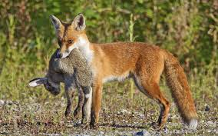
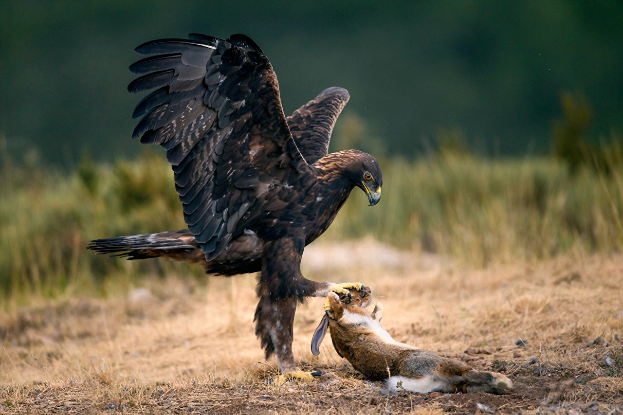
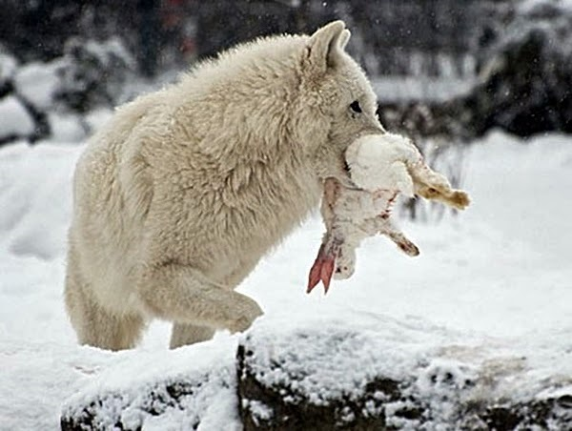
Har xil turga kiruvchi organizmlar o‘rtasida
Tulki+quyon
Burgut+quyon
Bo‘ri+quyon

Slide 10
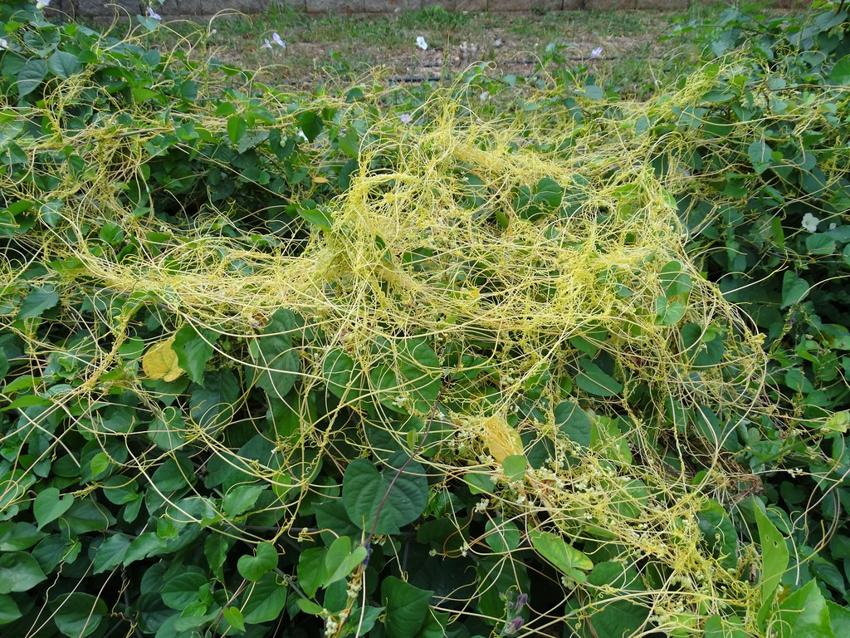
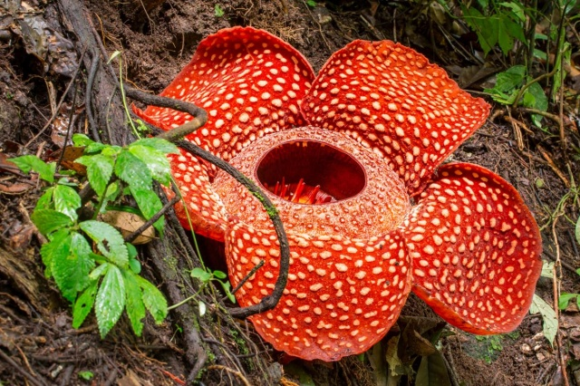
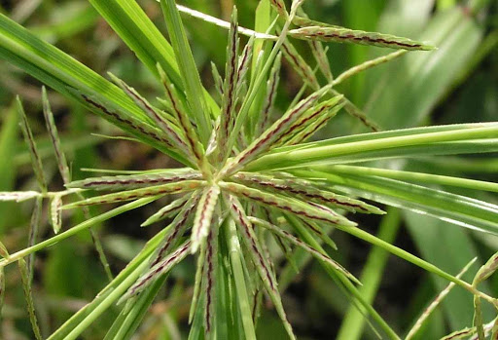
Parazit va xo‘jayin munosabatlari
Zarpechak
Rafleziya
Salomalaykum

Slide 11
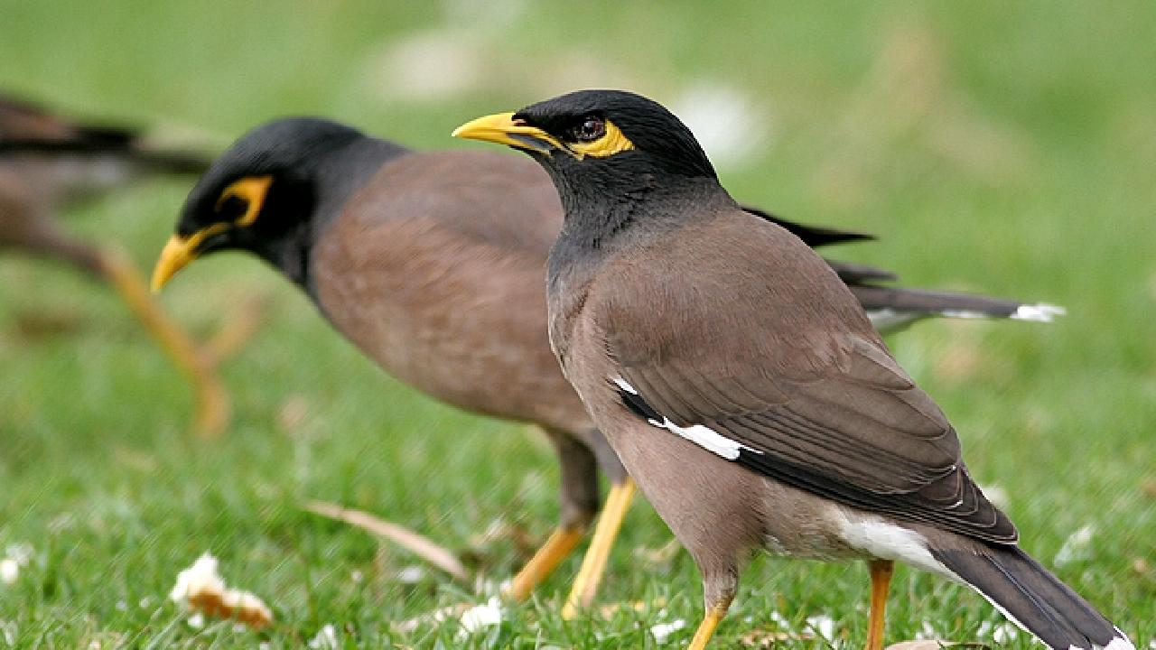
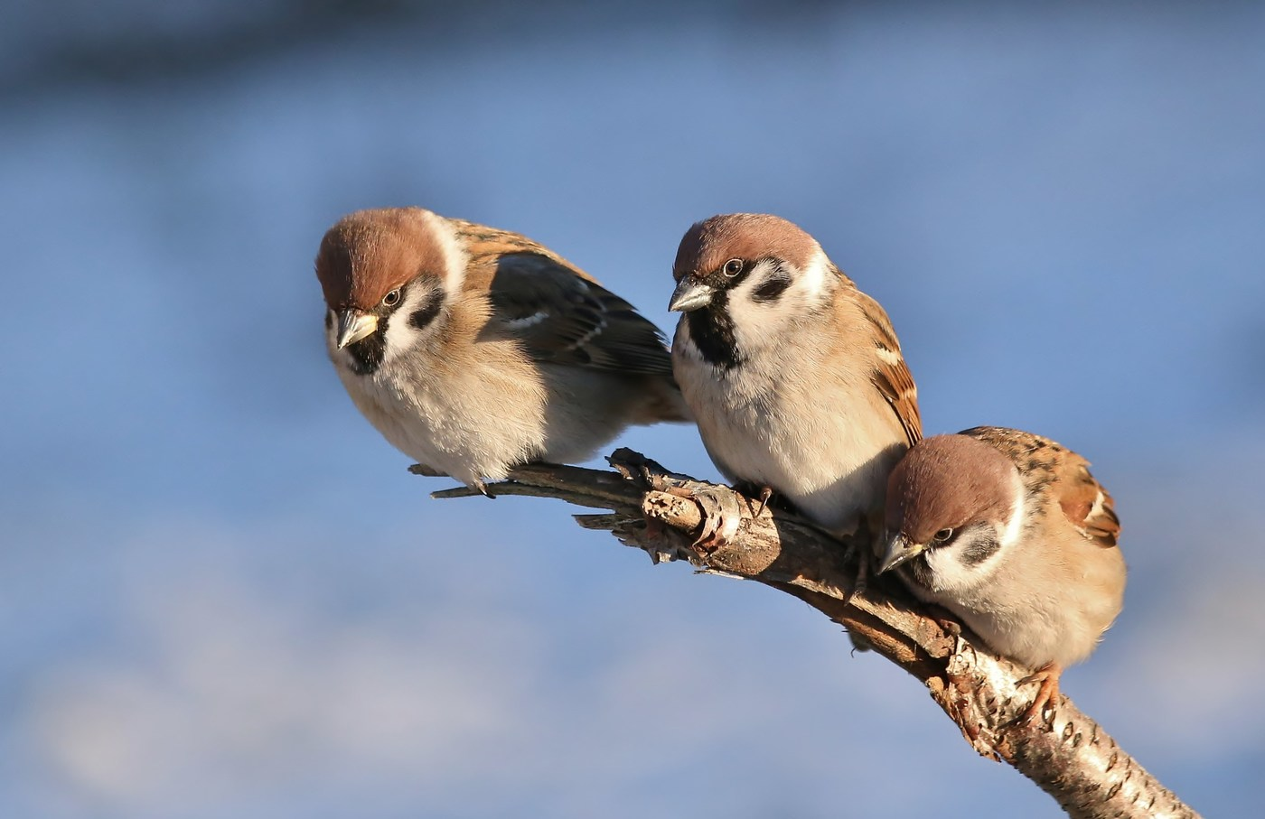
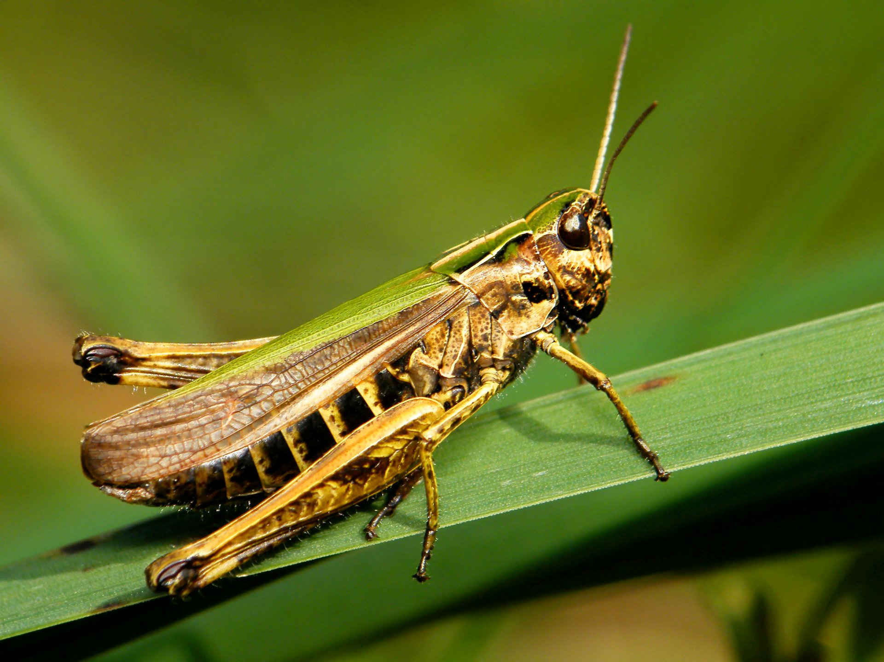
Oziq uchun turlararo kurash
Mayna
Chumchuq
Chigirtka

Slide 12
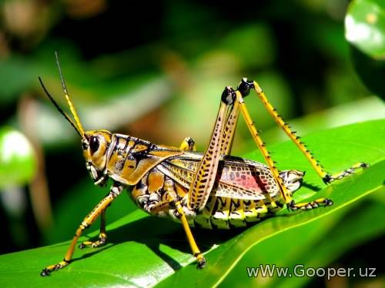
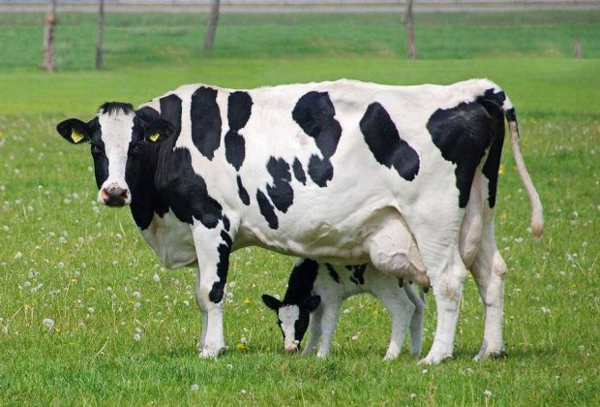
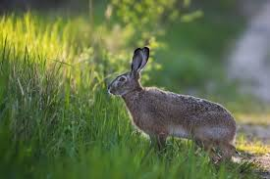
Oziq uchun turlararo kurash
Chigirtka + o‘simlik
Tuyoqli + o‘simlik
hayvon
Quyon + o‘simlik

Slide 13
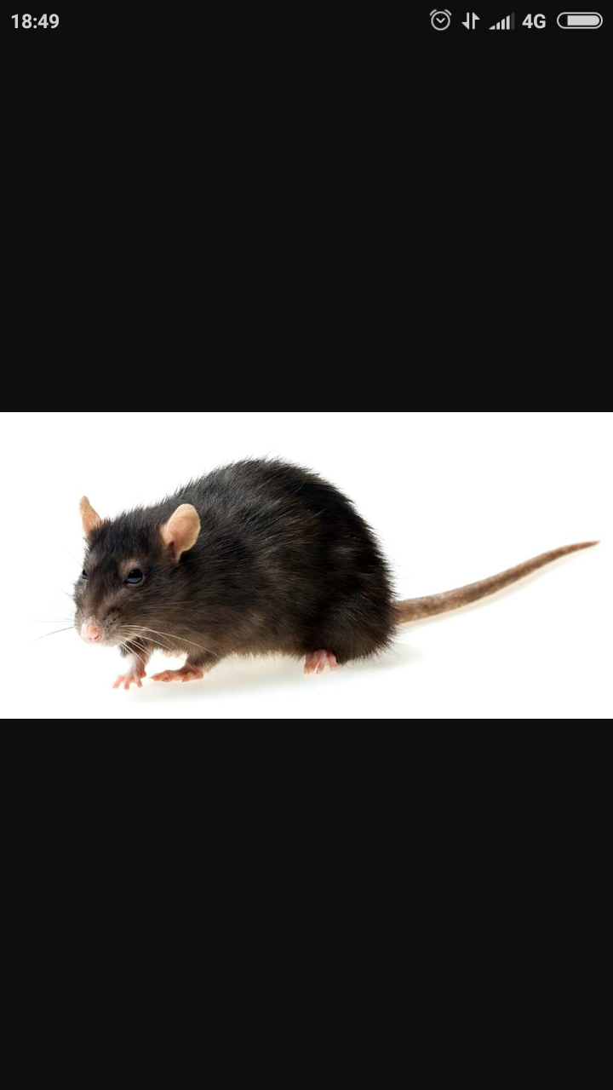
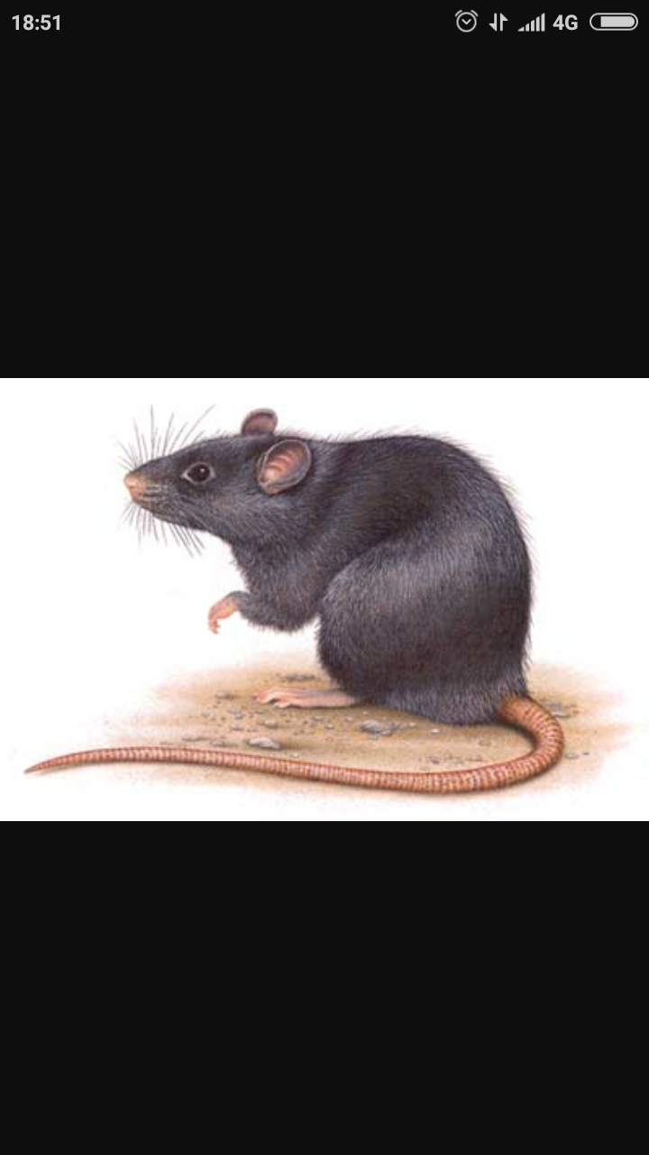
Joy uchun kurash
Qora kalamush
Kulrang kalamush

Slide 14
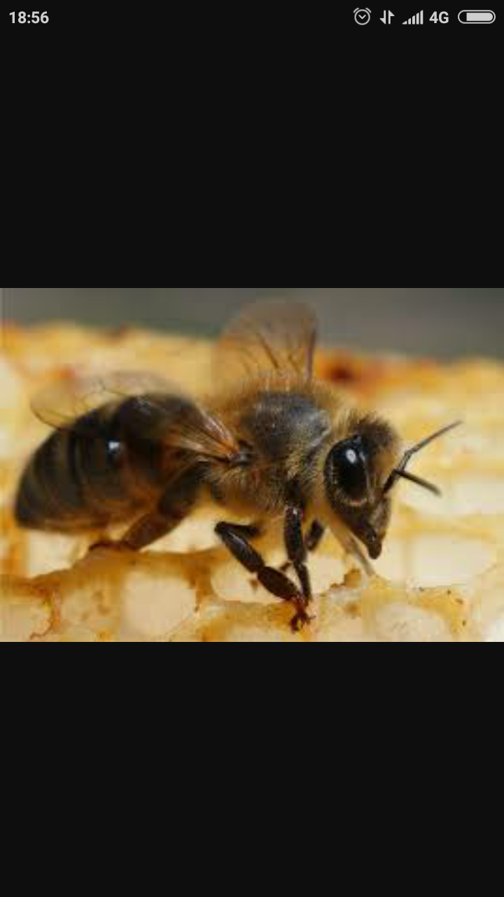
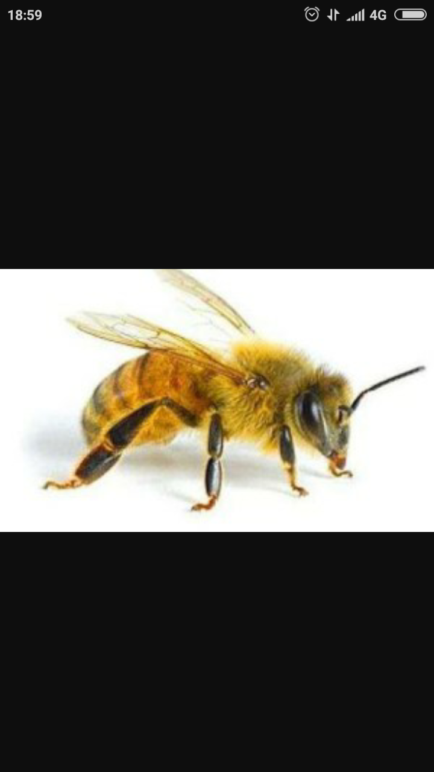
Joy uchun kurash
Avstraliyaga
Evropadan keltirilgan oddiy ari Nayzasi yo‘q mahalliy ari

Slide 15
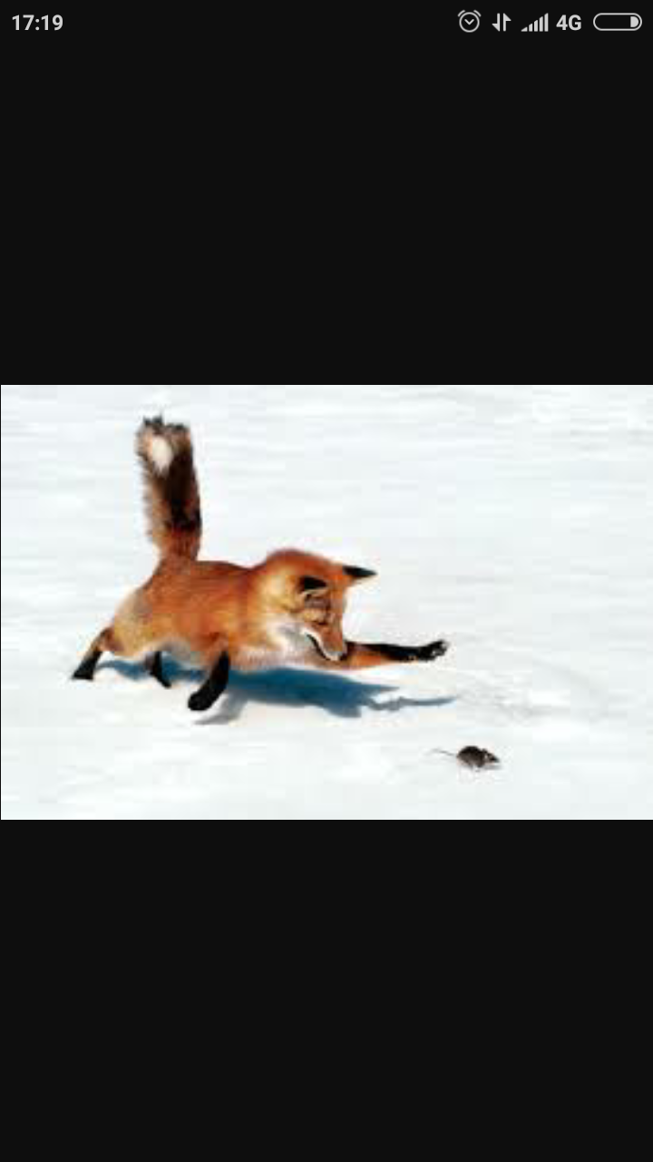
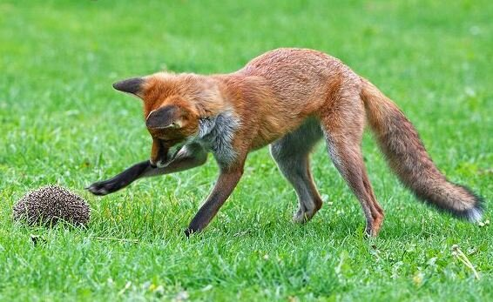

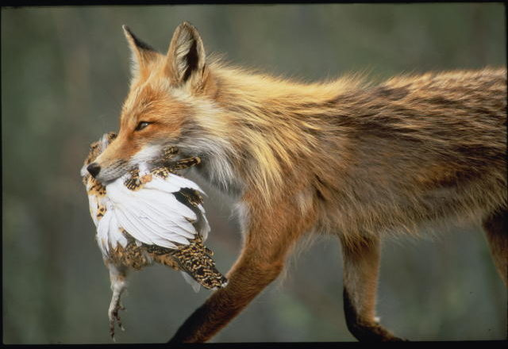
Turli xil ozuqa
Sichqon
Kirpi
Tulki
Tovushqon
Qushlar

Slide 16
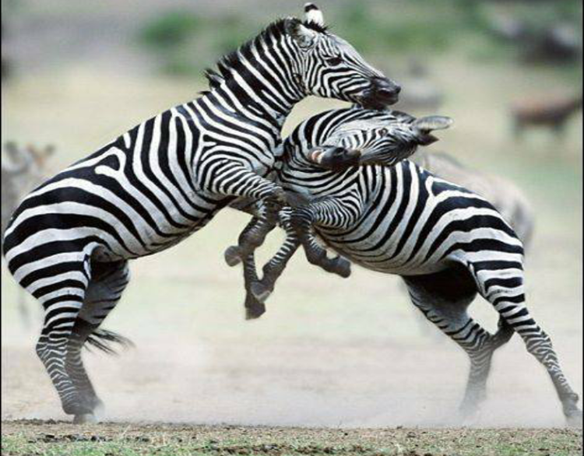
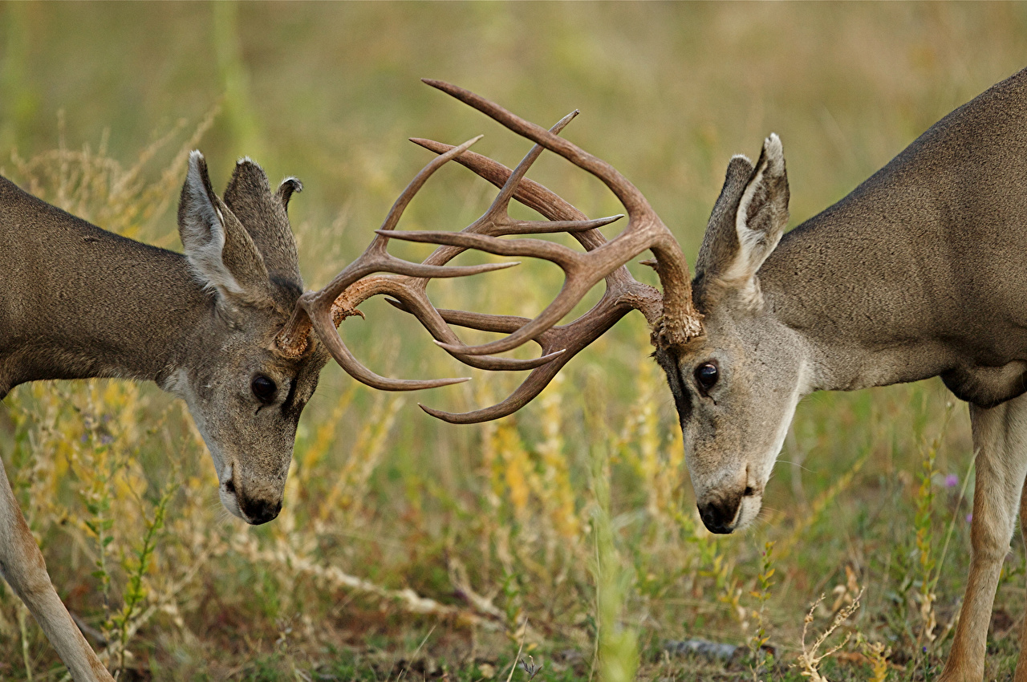
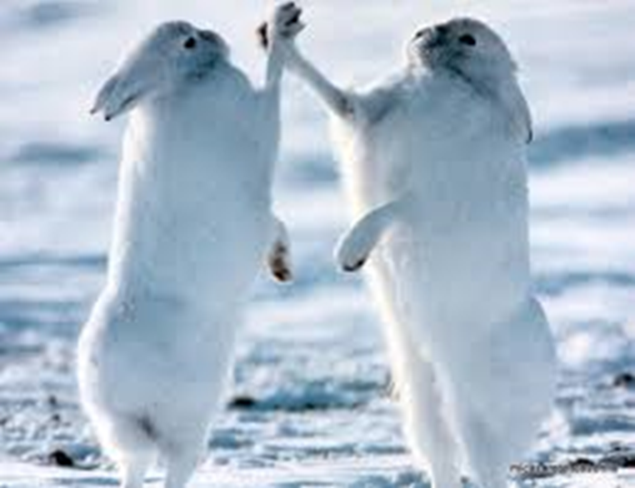
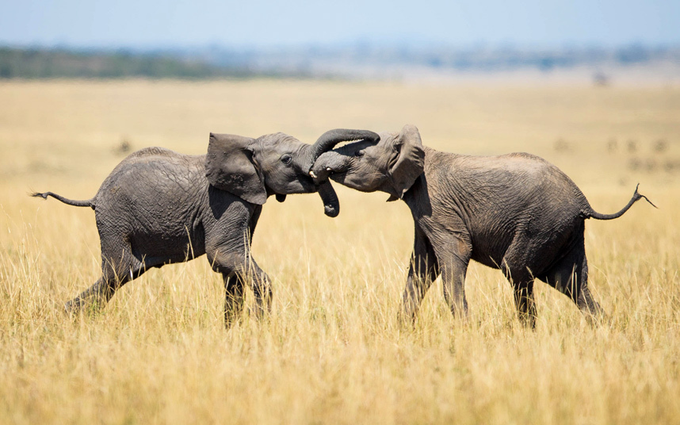
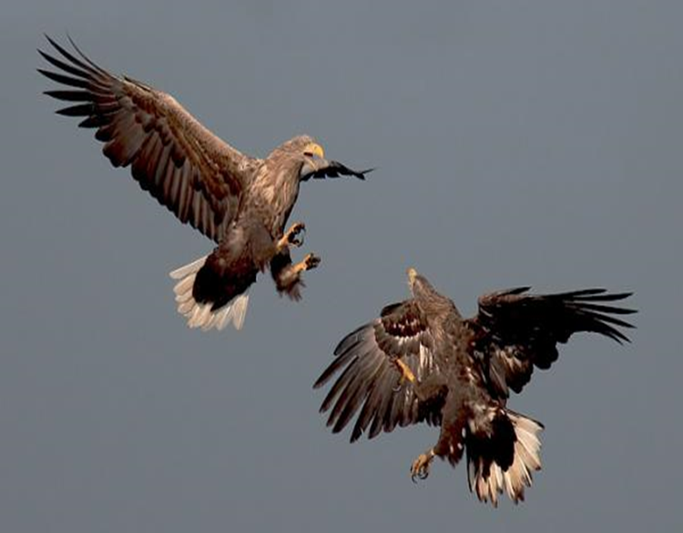
Bir turga kiruvchi organizmlar o‘rtasida

Slide 17
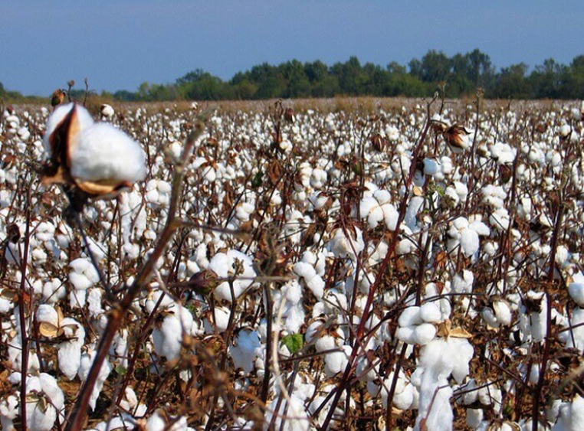
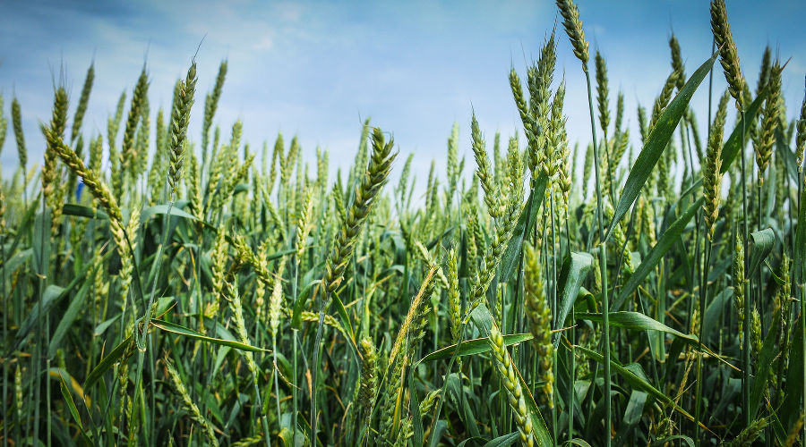
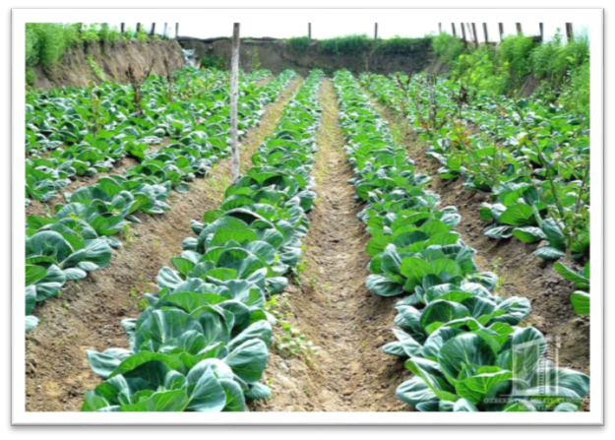
Bir turga kiruvchi organizmlar o‘rtasida
G‘o‘za, bug‘doy va boshqa o‘simlik urug‘lari zich ekilganda, ular orasida yorug‘lik, namlik, oziqa uchun raqobat kuzatiladi. Oqibatda ular nimjon bo‘lib o‘sadilar.

Slide 18
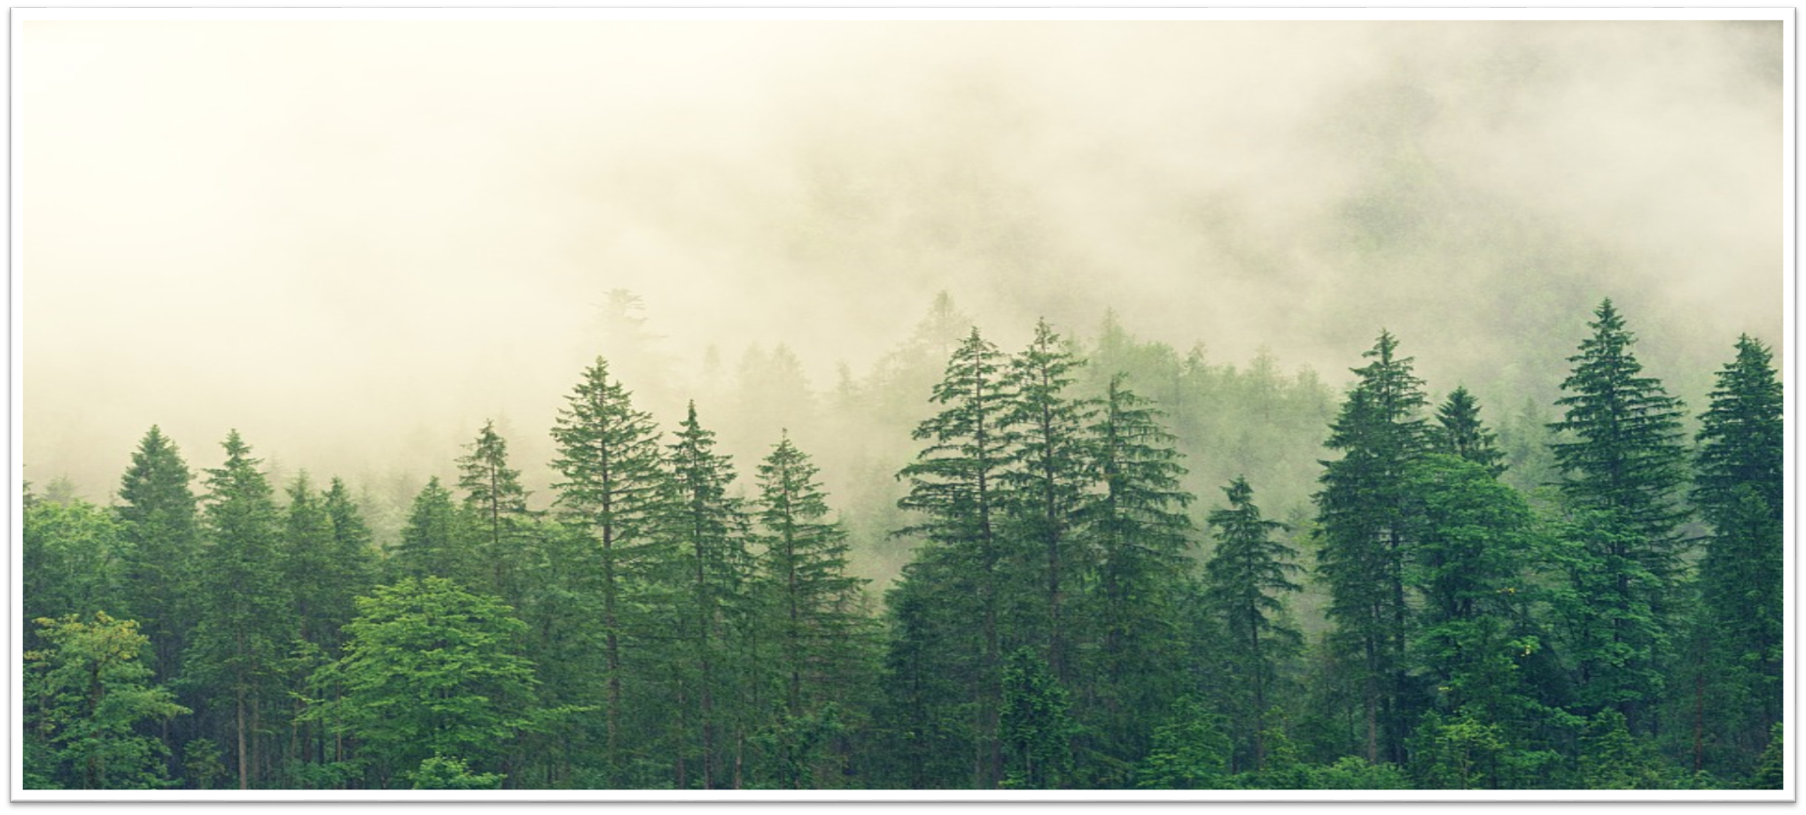
Bir turga kiruvchi organizmlar o‘rtasida
Bir turga kiruvchi daraxtlar, butalar orasida ham bunday holat kuzatiladi.
Shox-shabbasi keng quloch yozgan eng baland daraxtlar quyosh nurining ko‘p qismini tutib qoladi.
Ularning baquvvat ildiz sistemasi tuproqdan ko‘proq suv va unda erigan mineral moddalarni shimib oladi.

Slide 19
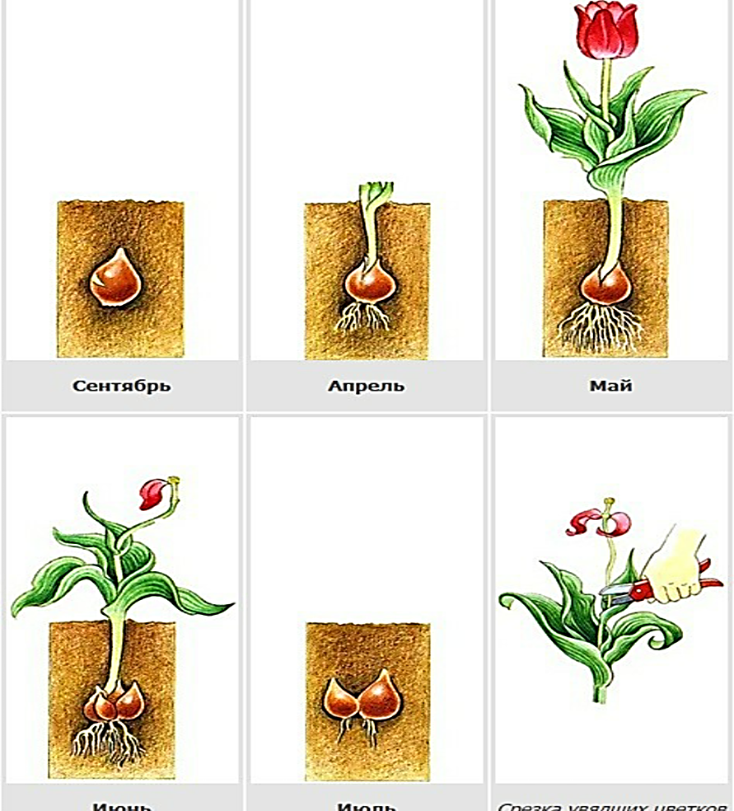
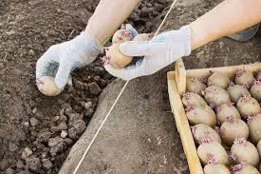
Anorganik tabiatning noqulay sharoitiga qarshi
Kuz kelishi bilan bir yillik, ko‘p yillik o‘t o‘simliklarning yer ustki qismi nobud bo‘ladi, tuproq ostida ularning urug‘lari, ildizi, piyozlari saqlanib qoladi.

Slide 20
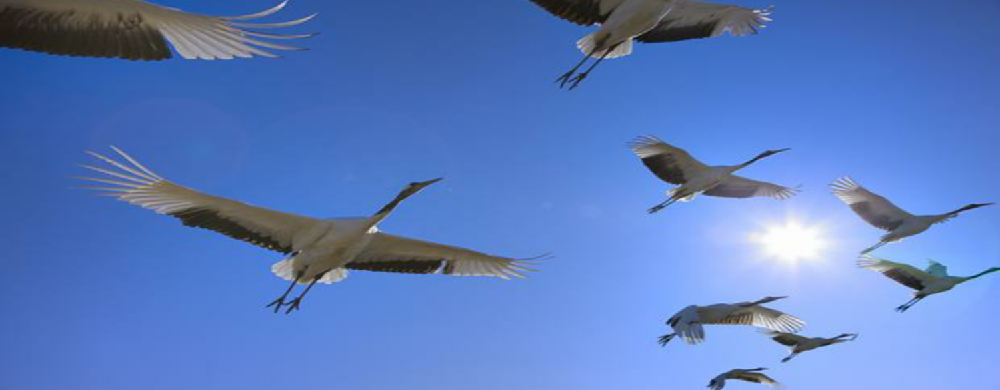
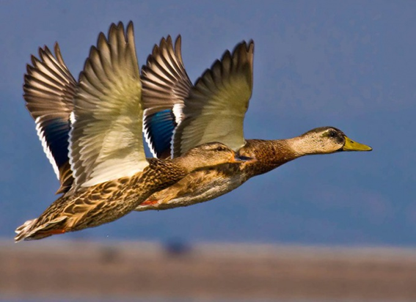
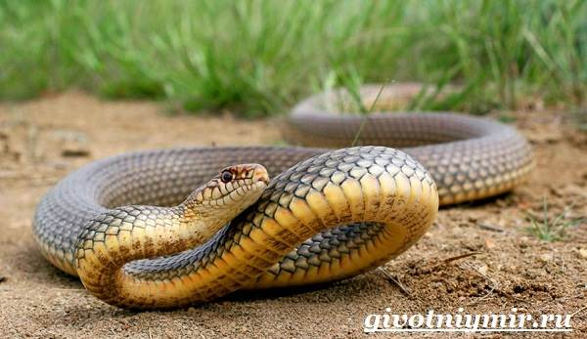
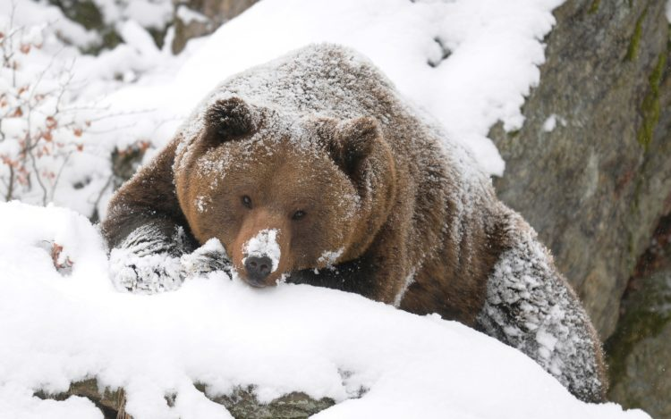
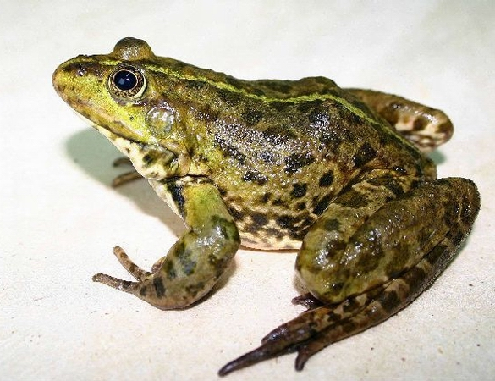
Anorganik tabiatning noqulay sharoitiga qarshi
Ko‘pchilik hayvonlar, masalan, suvda va quruqlikda yashovchilar, sudralib yuruvchilar karaxt holatga o‘tadi, sutemizuvchilar qishki uyquga kiradi.

Slide 21
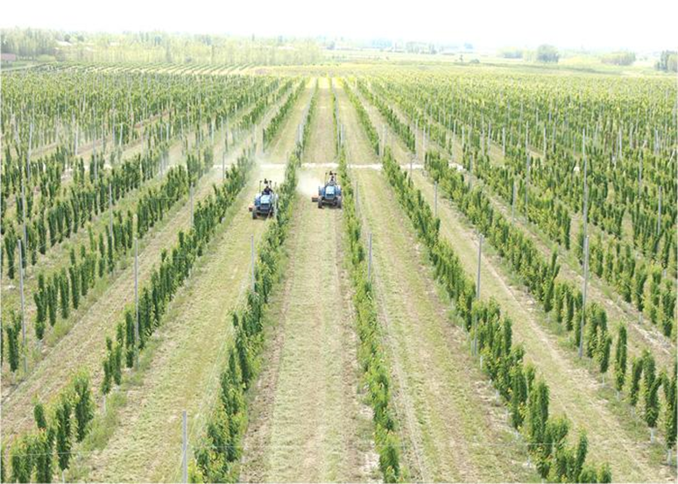
Bir turga kiruvchi organizmlar orasida yashash uchun kurash shiddatli bo‘lishini e’tiborga olib, yangi bog‘lar tashkil qilinayotganda mevali daraxtlarning turiga qarab ko‘chatlar ma’lum oraliqda ekiladi.

Slide 22
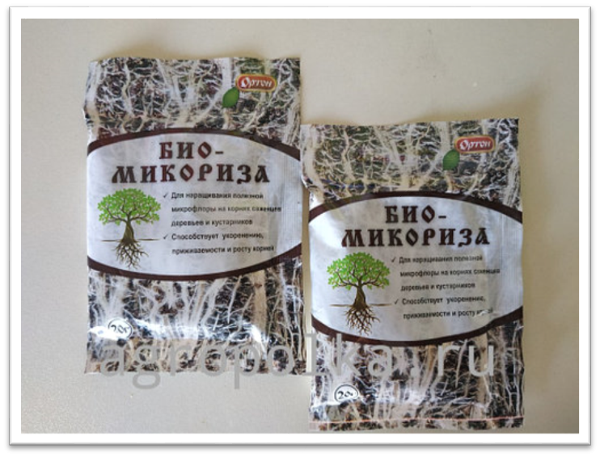
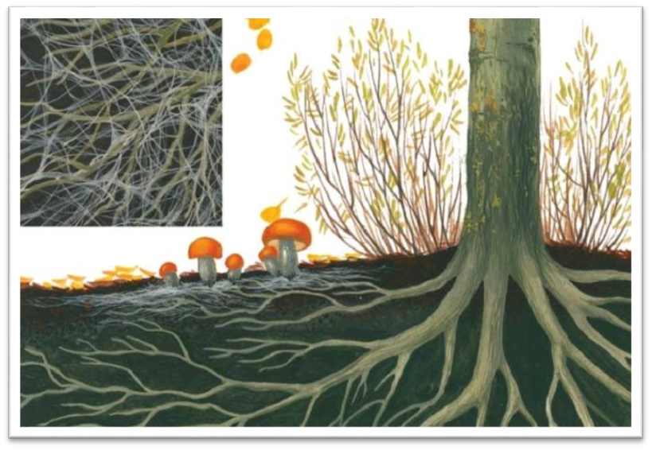
Sun’iy yo‘l bilan o‘rmonlar barpo etilayotganda mikorizasi bo‘lmagan tuproqqa
mikoriza – zamburug‘ giflari solinadi. Mikoriza daraxt ildizlariga kirib olib, uni tuproqdagi nam va oziq moddalar bilan ta’minlaydi. Bu eman, qayin, qora qayin kabi daraxtlarning normal o‘sishiga yordam beradi.

Slide 23
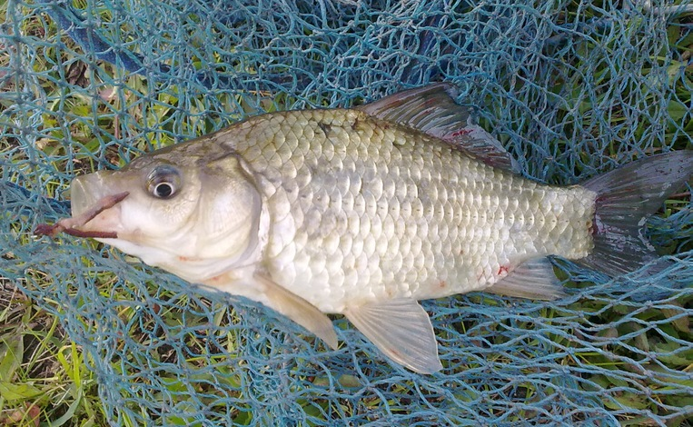
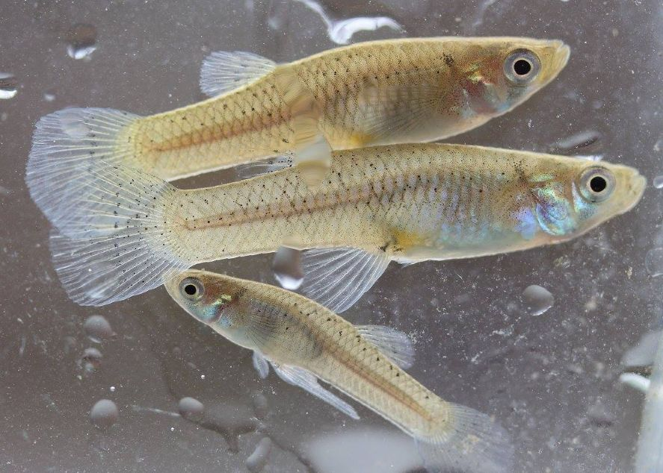
Respublikamizdagi ko‘llar, suv havzalarida baliqlarni sun’iy yo‘l bilan urchitish uchun avvalo ular yirtqich (cho‘rtan) va uncha ahamiyati bo‘lmagan (gambuziya) baliqlardan tozalanadi.
Cho‘rtan baliq
Gombuziya

Slide 24
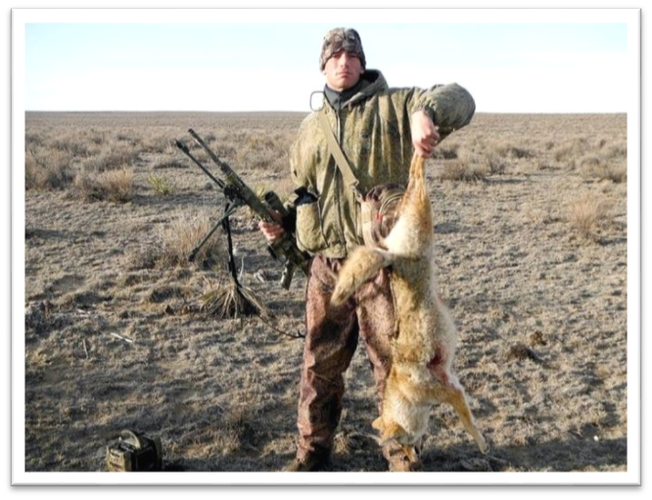
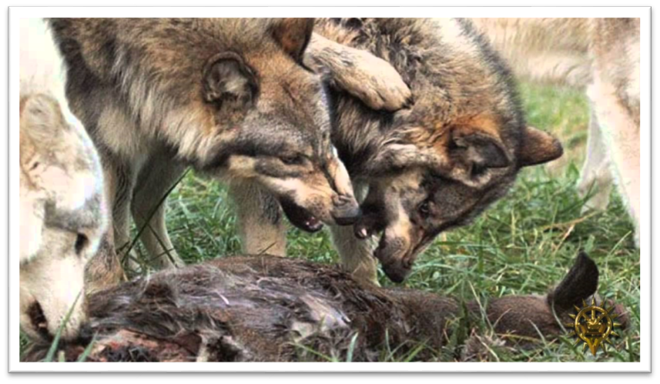
Yirtqich hayvonlar – bo‘ri, tulkilar yo‘qotilayotganda ularning sanitarlik roli – o‘ljalar orasidan nimjon, kasal individlarni
ko‘plab yo‘qotishi hisobga olinadi.
4

Slide 25
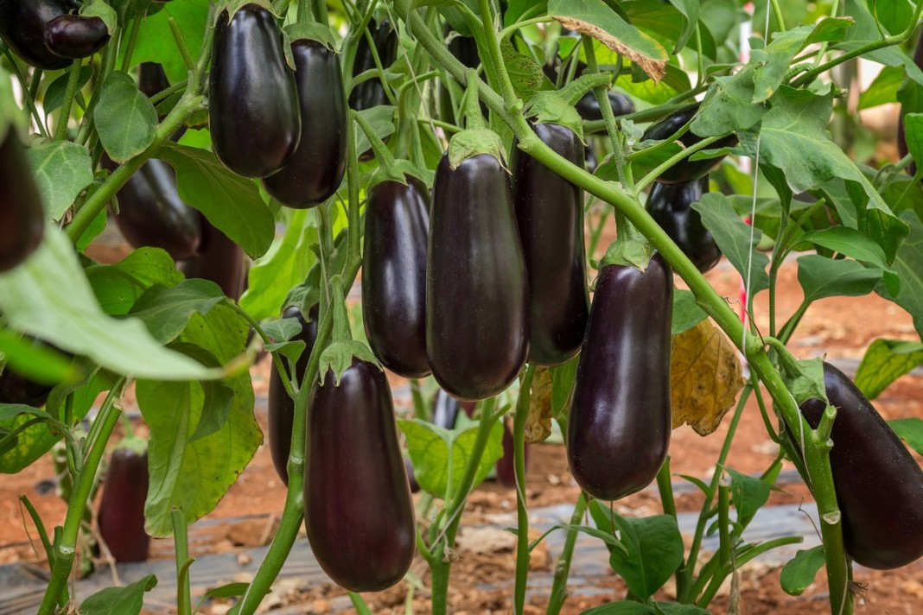
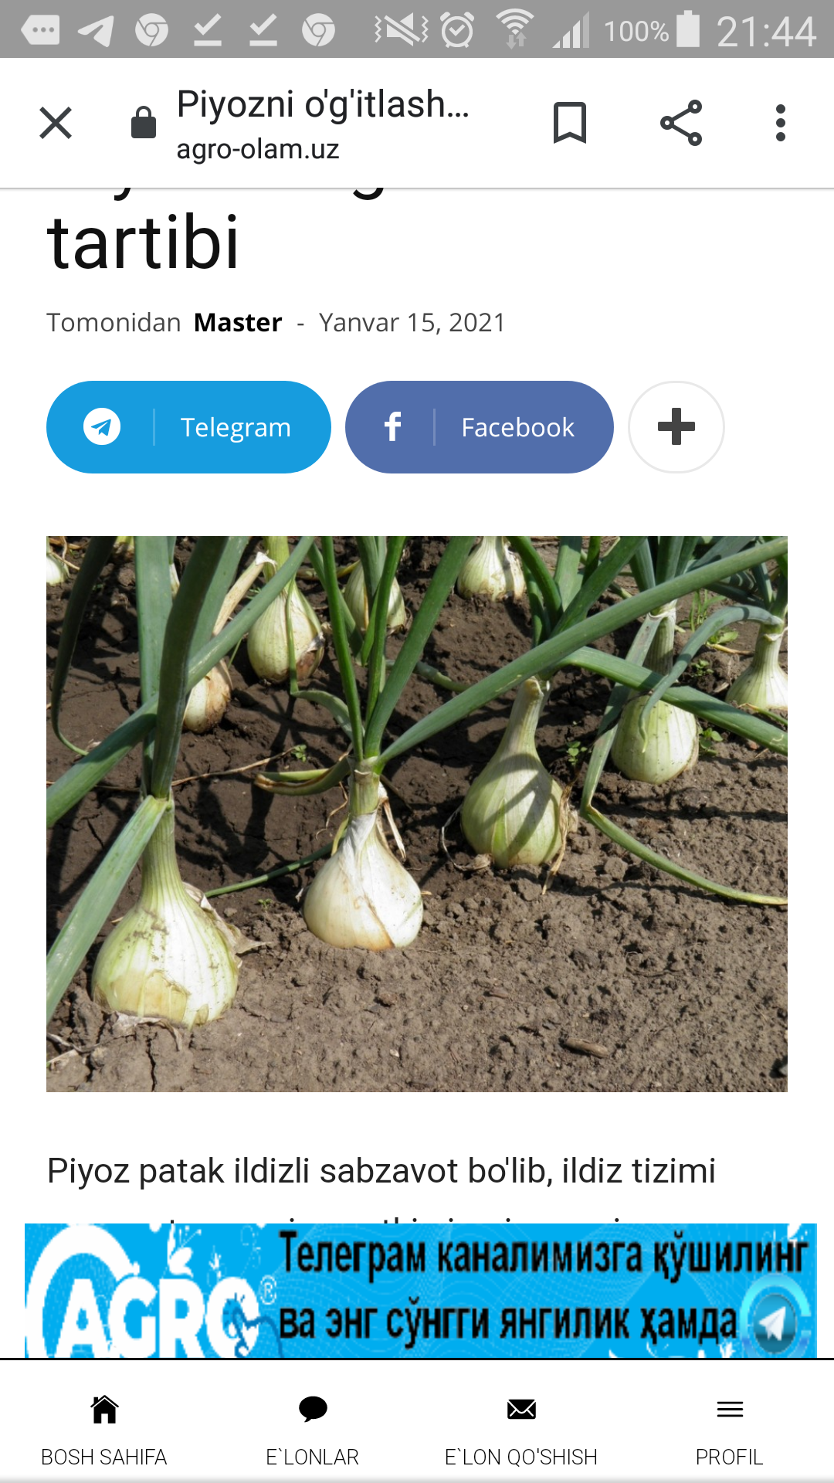
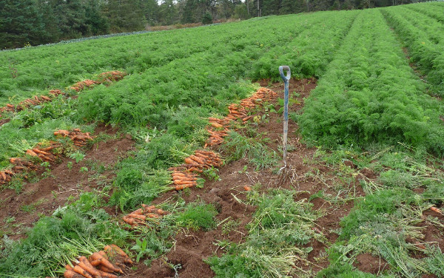
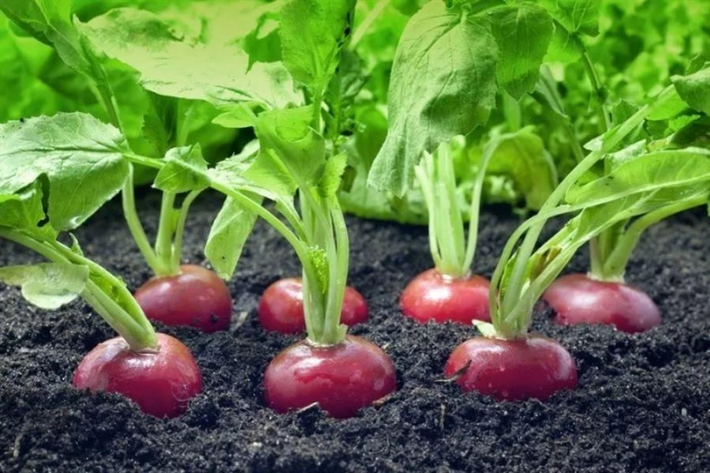

Slide 26
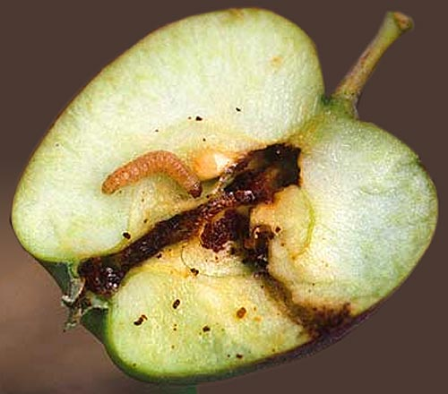



Chugurchuq chittak ham zararkunandalarga qarshi kurashda jalb qilinadi
Zararkunanda hasharotlar – xasva, olma qurti, shira, ko‘sak qurtiga qarshi kurashda, mikrofanus, oltin ko‘z, trixogramma, afelinus, tugmacha qong‘izlardan (podoliya), entobakteriyalar tarqatiladi.
Afelinus
Trixogramma
Tillako‘z

Slide 27


Chetdan changlanuvchi o‘simliklardan yuqori hosil va asal olish uchun asalaridan foydalaniladi.

Slide 28
Yashash uchun kurash
Misollar | 1
1. Sutemizuvchilarda mavsumiy tullash
2. Qo‘ng‘ir ayiqning yashash joyi uchun kurashi
3. Bug‘doyzorda yorug‘lik uchun kurash
4. Hayvonlarning qishgi uyquga ketishi
5. Yirtqichlilik
6. Qushlarning migratsiyasi
7. Kannibalizm
8. Bo‘rilar va tulkilarning o‘lja uchun kurashi
9. O‘rmonda daraxt va butalarning yorug‘lik uchun kurashi
2
3
1

Slide 29
Yashash uchun kurash (davomi)
Misollar | 1
10. Karam kapalagi qurtining o‘simlik barglari bilan oziqlanishi
12. Kulrang kalamush tomonidan qora kalamushning siqib chiqarilishi
13. Gorellalar o‘rtasida gala boshchiligi uchun kurash
14. Bir kenja turning 2-kenja tur tomonidan chiqarilishi
15. Jigar qurtining qoramolda parazitlik qilishi
2
3
1

Slide 30
Mustaqil bajarish uchun topshiriqlar
41 - §. Mavzuni o‘qing.
Mavzu yakunidagi savollarga javob yozing.
Mustaqil bajarish uchun 2-topshiriq. Jadvalni to‘ldiring.

